Slide 1
Diseño de Algoritmos
Matrices y Vectores

Slide 2
Objetivo específico
Elaborar algoritmos mediante el uso de seudocódigos y diagramas de flujo

Slide 3
Algoritmos Básicos de Búsqueda y Ordenamiento

Slide 4
Búsqueda secuencial
Suponemos una lista (vector) de elementos, donde no hay elementos repetidos; la forma más sencilla de buscar un elemento específico es recorriendo la lista y verificando si existe alguna coincidencia entre los elementos de la lista y el elemento buscado.

Slide 5
Ordenamiento
El ordenamiento es una labor común que realizamos continuamente y es algo tan corriente en nuestras vidas que no nos detenemos a pensar en ello.
Ordenar es simplemente organizar información de una manera especificada (criterio de ordenamiento).
En la computación el ordenamiento de datos también cumple un rol muy importante, ya sea como un fin en sí o como parte de otros procedimientos más complejos.

Slide 6
Técnicas de ordenamiento
Existen dos técnicas de ordenación fundamentales en gestión de datos: ordenación de listas y ordenación de archivos. Los métodos de ordenación se conocen como internos o externos según que los elementos a ordenar estén en la memoria principal o en la memoria externa.

Slide 7
Métodos de ordenaniento
Los algoritmos básicos de ordenación más simples y clásicos son:
Ordenación por selección.
Ordenación por inserción.
Ordenación por burbuja.

Slide 8
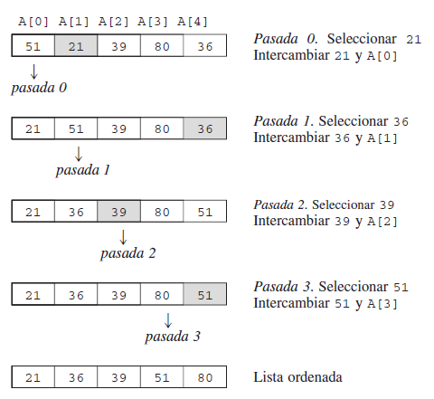
Ordenación por selección
Consiste en buscar el elemento más pequeño de la lista y se intercambia con el primer elemento.

Slide 9
Pasos del algoritmo
Seleccionar el elemento más pequeño de la lista A; intercambiarlo con el primer elemento A[0]. Ahora la entrada más pequeña está en la primera posición del vector.
Considerar las posiciones de la lista A[1], A[2], A[3]..., seleccionar el elemento más pequeño e intercambiarlo con A[1]. Ahora las dos primeras entradas de A están en orden.
Continuar este proceso encontrando o seleccionando el elemento más pequeño de los restantes elementos de la lista, intercambiándolos adecuadamente.

Slide 10
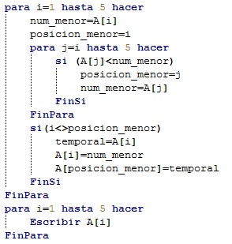
Solución de ordenamiento por selección

Slide 11
Pasos del algoritmo
El primer elemento se considera ordenado; es decir, la lista inicial consta de un elemento.
Se inserta siguiente elemento en la posición correcta, dependiendo de que sea menor o mayor.
Por cada bucle o iteración i (desde i=2 hasta n) se explora la sublista buscando la posición correcta de inserción; a la vez se mueve hacia abajo (a la derecha en la sublista) una posición todos los elementos mayores que el elemento a insertar
Insertar el elemento a la posición correcta.

Slide 12
Ordenamiento de burbuja
Recibe ese nombre debido a que los elementos más pequeños «burbujean» gradualmente (suben) hacia la cima o parte superior del arreglo de modo similar a como suben las burbujas en el agua
La técnica consiste en hacer varias pasadas a través del arreglo. En cada pasada, se comparan parejas sucesivas de elementos. Si una pareja está en orden creciente (o los valores son idénticos), se dejan los valores como están. Si una pareja está en orden decreciente, sus valores se intercambian en el arreglo.

Slide 13
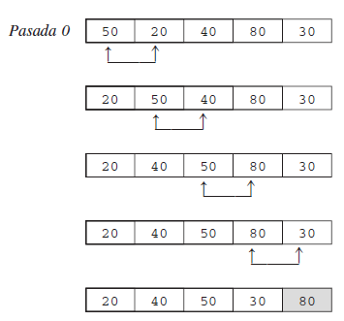
Ejemplo

Slide 14
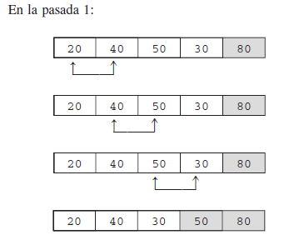
Continua ejemplo

Slide 15
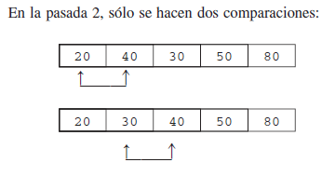
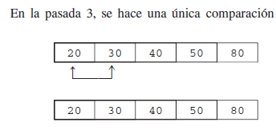
Continua ejemplo

Slide 16
Búsqueda Binaria
La búsqueda secuencial se aplica a cualquier lista. Si la lista está ordenada, la búsqueda binaria proporciona una técnica de búsqueda mejorada.
En la búsqueda binaria, se sitúa la lectura en el centro de la lista y se comprueba si la clave coincide con el valor del elemento central. Si no se encuentra el valor de la clave, se sigue la búsqueda uno en la mitad inferior o superior del elemento central de la lista.

Slide 17
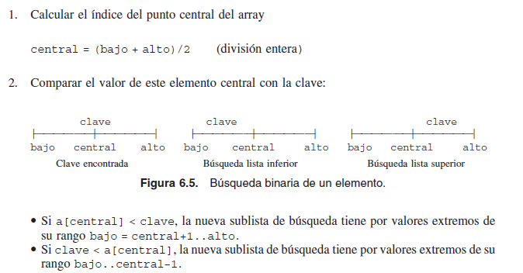
Descripción del algoritmo

Slide 18
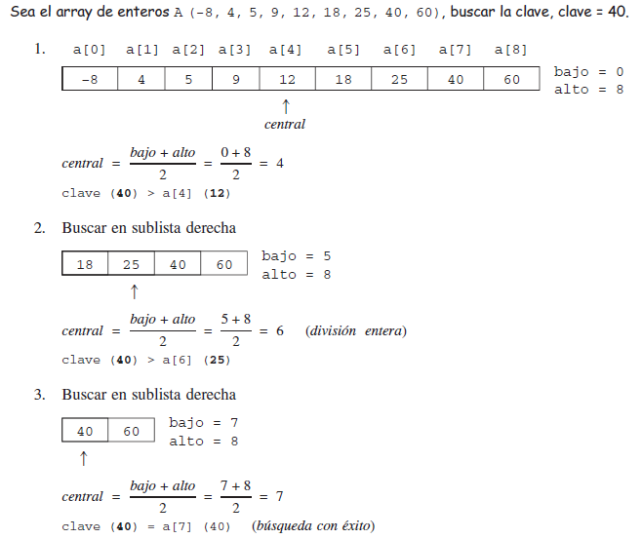
Ejemplo

Slide 19
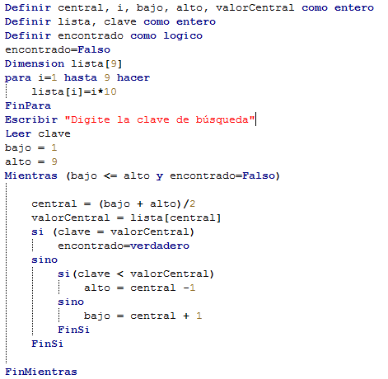
Solución

